Slide 1
Права и обязанности учащихся
Презентация учителя МБОУ СО школа п. Уральский
Губановой Ю.Л.

Slide 2
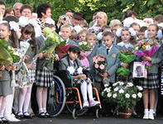
Права учащихся
1)Все ученики являются равными в своих правах, вне зависимости от национальности, вероисповедания, материального обеспечения и общественного положения родителей.

Slide 3
Права учащихся
2)Каждый ученик имеет право на бесплатное образование в школе.

Slide 4
Права учащихся
3)Каждый ученик имеет право на собственное мнение и право свободно высказывать его, не оскорбляя собеседника и быть выслушанным

Slide 5
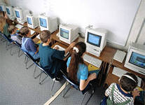
Права учащихся
4)Проявлять собственную активность в приобретении знаний и умений с использованием всех возможностей школы: выражать свое мнение и сомнения, касающиеся содержания обучения и воспитания в школе

Slide 6
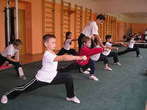
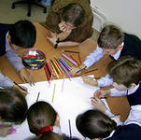
Права учащихся
5) Представлять школу на конкурсах, смотрах, соревнованиях и иных мероприятиях в соответствии со своими возможностями и умениями.

Slide 7
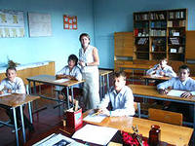
Права учащихся
6) Каждый ученик имеет право на удобное рабочее место, отвечающее санитарно-техническим требованиям.

Slide 8
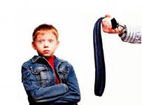
Права учащихся
7) Ученика нельзя отвлекать от учебы поручениями со стороны взрослых

Slide 9
Права учащихся
8) Каждый ученик имеет право отказаться от работы, наносящий вред ему и его здоровью.

Slide 10
Права учащихся
9) Каждый ученик имеет право на деловую обстановку в классе:
а) деловое сотрудничество с учителем;
б) внимание со стороны учителя, индивидуальная работа с ним, в случае затруднений в понимании нового материала.

Slide 11
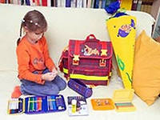
Права учащихся
10) Каждый ученик имеет право на защиту личной собственности

Slide 12
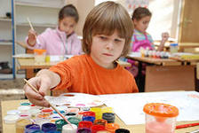
Права учащихся
11) Каждый ученик имеет право посещать школьные мероприятия, школьные клубы, факультативы по своему желанию.

Slide 13
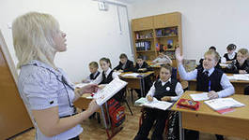
Права учащихся
12) Права ученика соблюдаются тогда, когда не ущемляют прав других людей.

Slide 14
Обязанности учащихся
1) Выполнять Устав школы, решения педагогического совета.

Slide 15
Обязанности учащихся
2) Добросовестно учиться, овладевать основами наук и навыками самообразования.

Slide 16
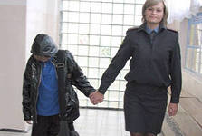
Обязанности учащихся
3) Ученик обязан посещать школу в предназначенное для этого время и не пропускать ее без уважительных причин.

Slide 17
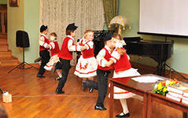
Обязанности учащихся
4) Принимать участие в общественной жизни, беречь и умножать лучшие традиции школьного коллектива.

Slide 18
Обязанности учащихся
5) Ученик обязан уважать мнение всех учащихся и учителей.

Slide 19
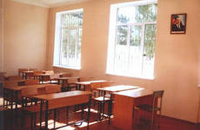
Обязанности учащихся
6) Бережно относиться к школьному имуществу, заботиться о его сохранении, соблюдать чистоту и порядок в школе.

Slide 20
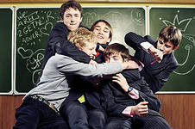
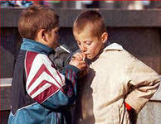
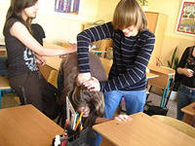
Обязанности учащихся
7) Ученик обязан соблюдать правила поведения в школе: а) не нарушать рабочей обстановки в классе; б) не курить и не употреблять спиртные напитки в пределах школьной территории; в) вести себя корректно на перемене (не устраивать потасовок, следить за своей речью)

Slide 21
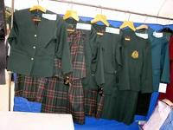
Обязанности учащихся
8)Следить за своим внешним видом, в школьной одежде придерживаться делового стиля, хорошего вкуса. Спортивная форма допускается только на занятиях по физкультуре

Slide 22
Спасибо за внимание!

